Slide 1
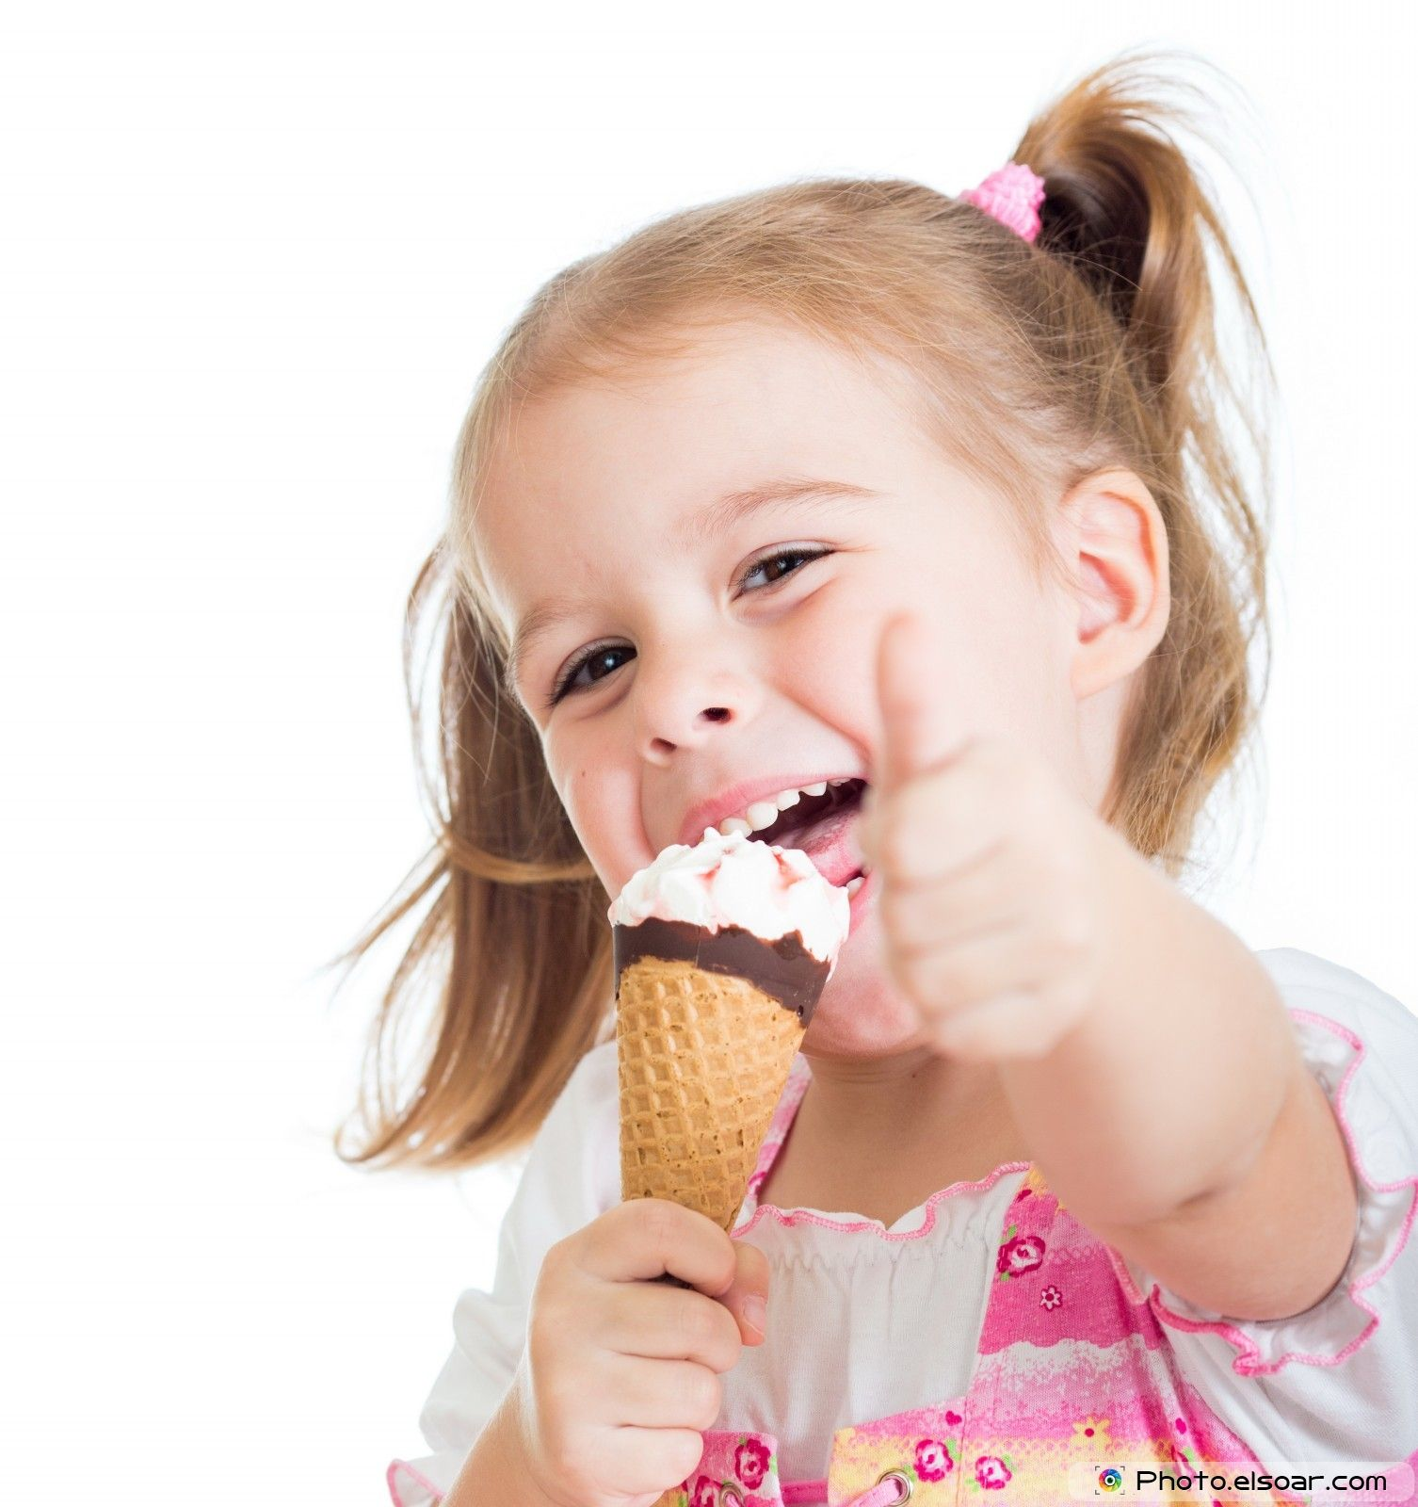
আজকের পাঠে স্বাগত।

Slide 2
পরিচিতি
শ্রেণি : পঞ্চম
বিষয়: প্রাথমিক বিজ্ঞান
অধ্যায় : ছয়
পাঠ্যাংশ:জাঙ্ক ফুড
সময়: ৪০মিনিট
সুমাইয়া আক্তার
সহকারী শিক্ষক
বাহেরচর সপ্রাবি
রায়পুরা,নরসিংদী ।

Slide 3
শিখনফল
৮.৪.১ জাঙ্ক ফুড দেহের জন্য ক্ষতিকর তা বলতে পারবে।

Slide 4
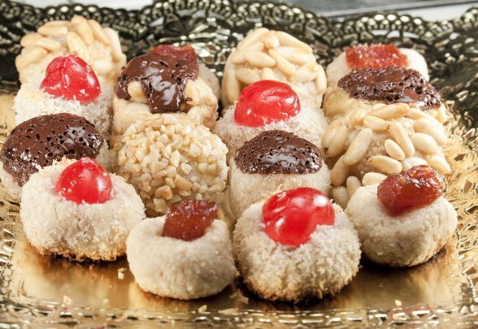
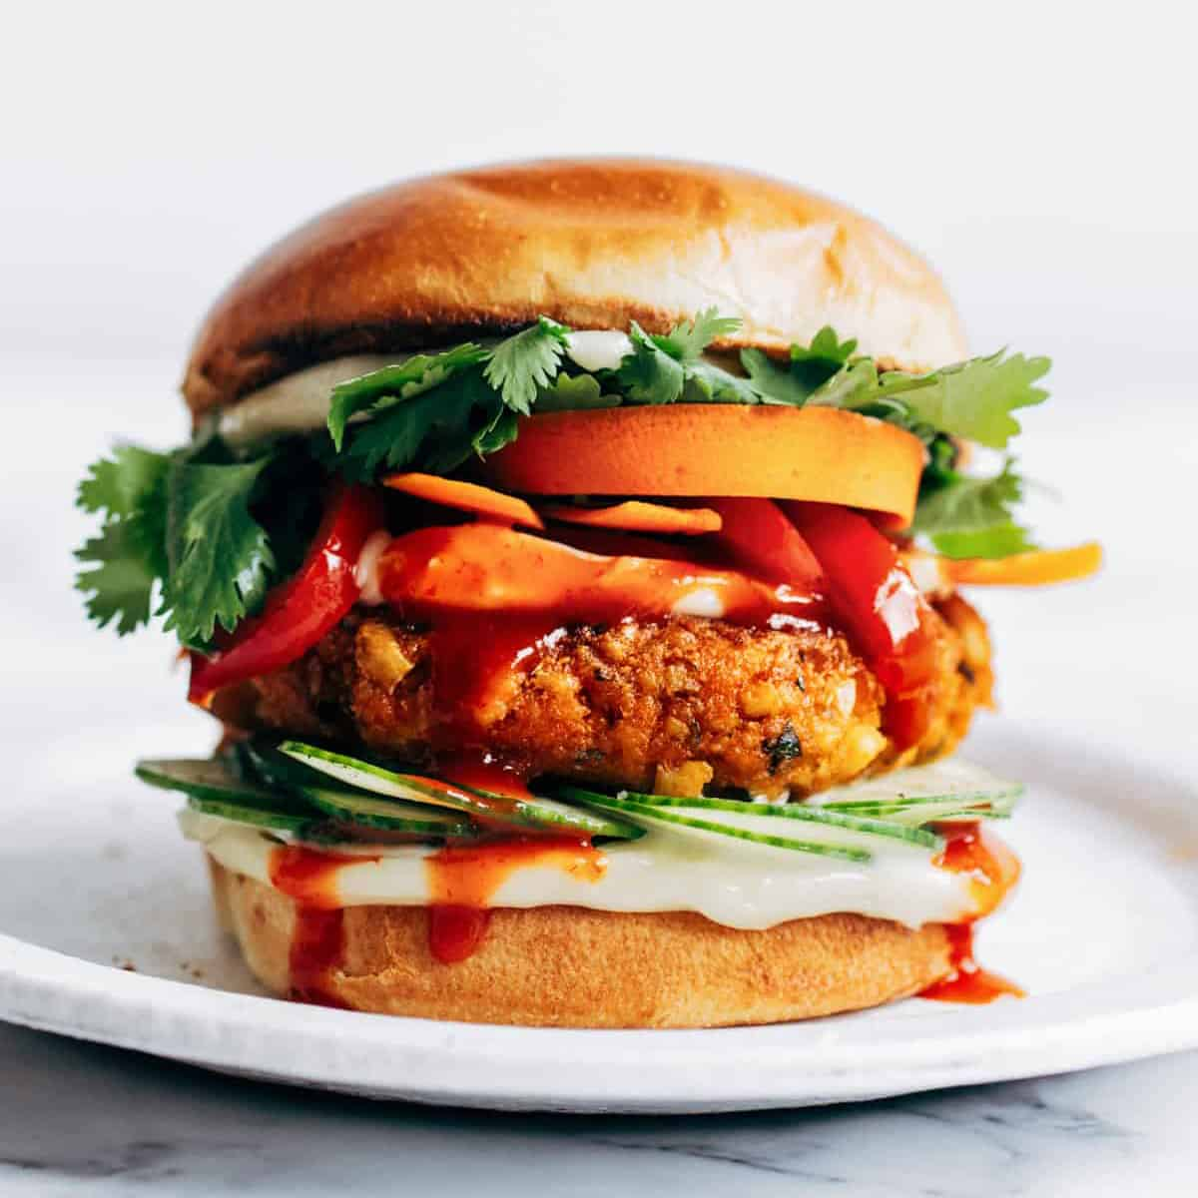
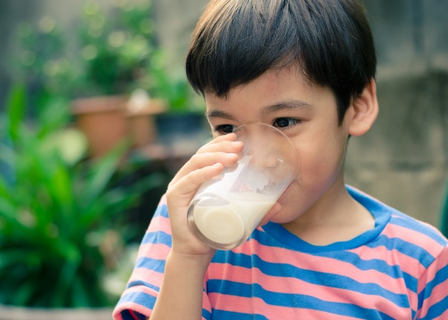
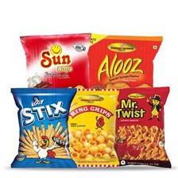
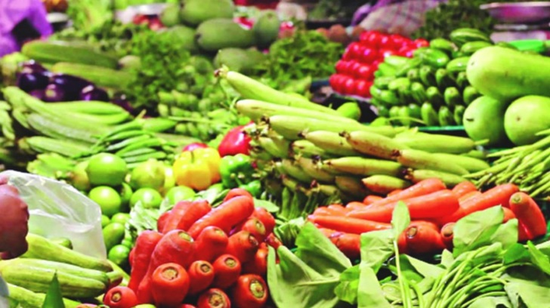
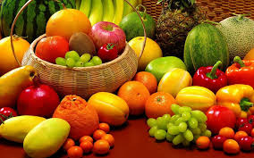
নিচের কোন কোন খাবার পরিহার করা উচিৎ?
মিষ্টি
বার্গার
দুধ
চিপস
সবজি
ফল

Slide 5
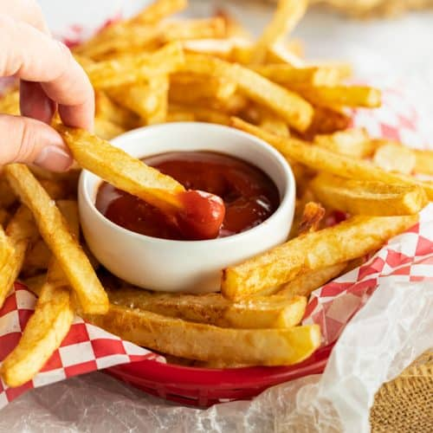
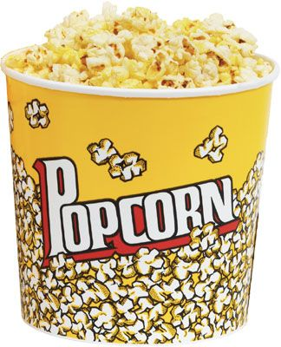
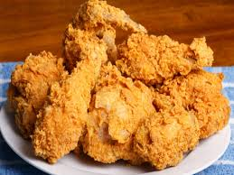
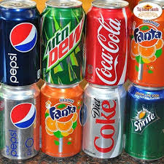
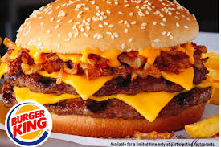
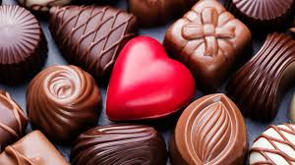
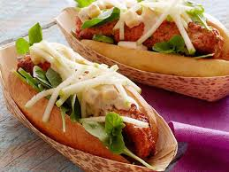
আমাদের আজকের পাঠ
জাঙ্ক ফুড

Slide 6
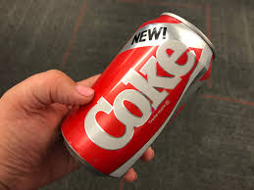
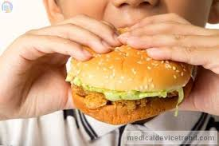
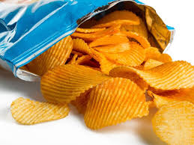
জাঙ্ক ফুড কী?
কোমল পানীয়
বার্গার
জাঙ্ক ফুড এক ধরণের কৃত্রিম খাদ্য যাতে চর্বি,লবণ,কার্বনেট ইত্যাদি ক্ষতিকারক দ্রব্যের আধিক্য থাকে।
ফ্রেঞ্চ ফ্রাই
চিপস

Slide 7
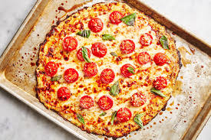
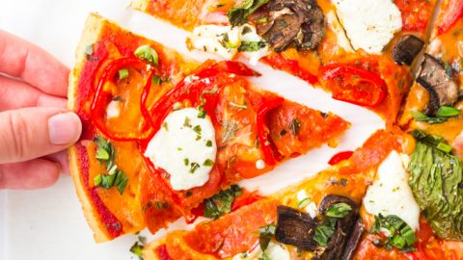
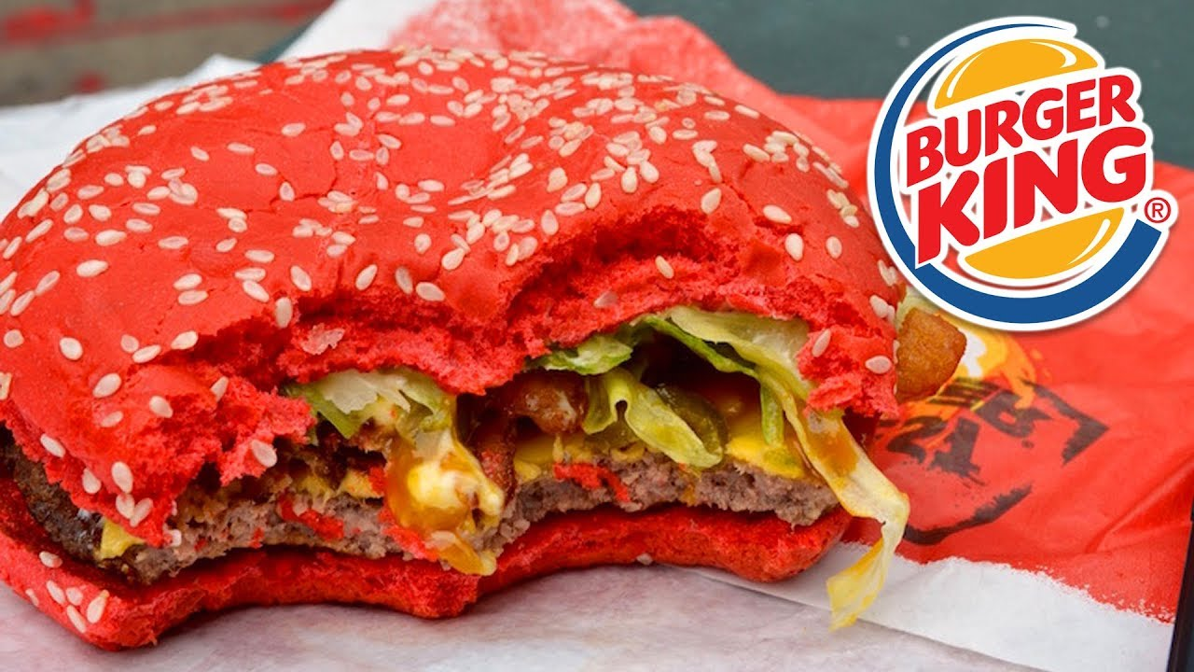
জনপ্রিয় কয়েকটি জাঙ্ক ফুড হলো-
পিজ্জা
বার্গার

Slide 8
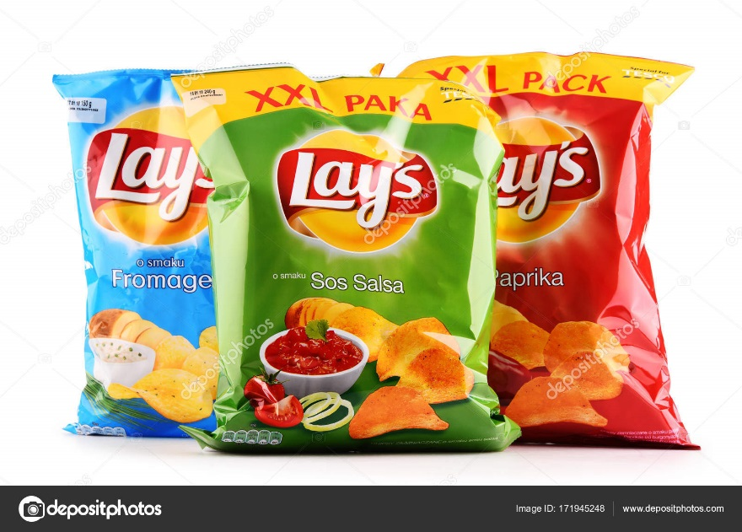
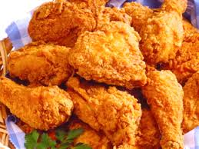
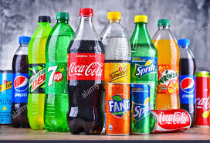
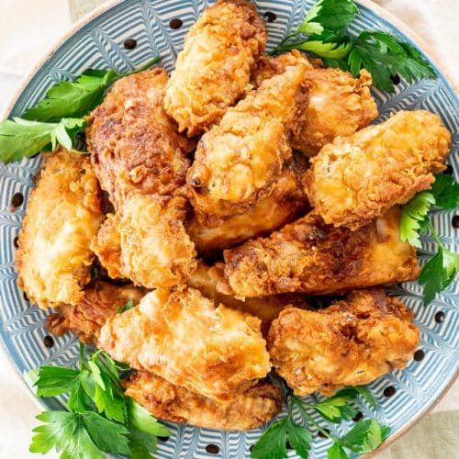
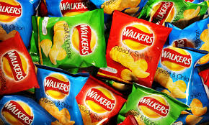
জনপ্রিয় কয়েকটি জাঙ্ক ফুড হলো-
কোমল পানীয়
ফ্রাইড চিকেন
পটেটো চিপস

Slide 9
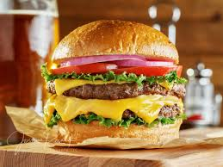
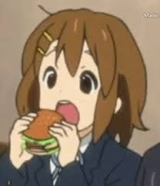
একক কাজ
ভেবে বলতো!!
জাঙ্ক ফুড কী সুষম খাদ্য ?
জাঙ্ক ফুড সুস্বাদু হলেও সুষম খাদ্য নয়।

Slide 10
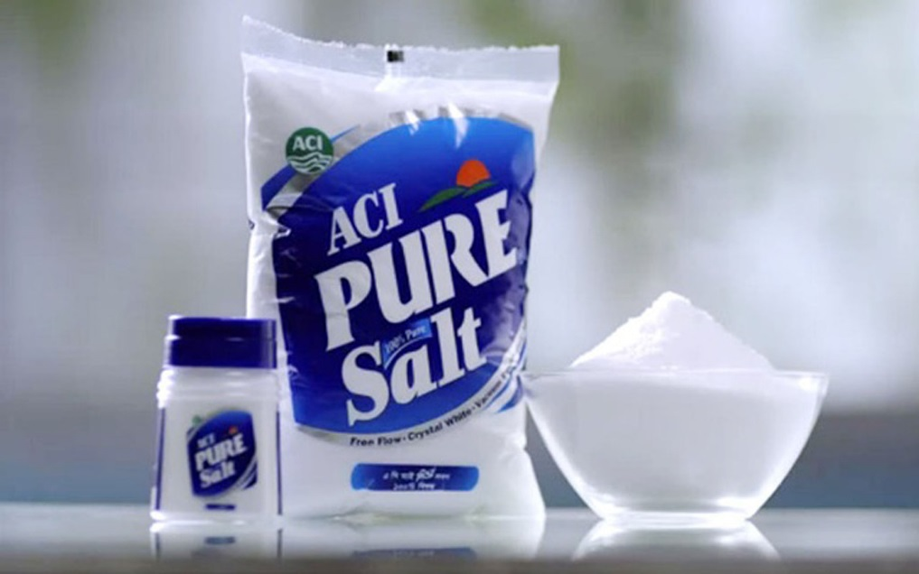
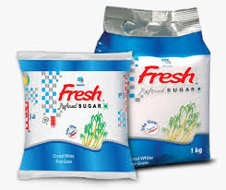
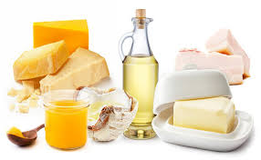
জাঙ্ক ফুডে কী কী উপাদান থাকে ?
জাঙ্ক ফুডে অত্যধিক চিনি,লবণ ও চর্বি থাকে।
লবণ
চিনি
চর্বি

Slide 11
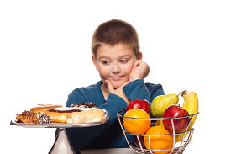
জাঙ্ক ফুডে বিদ্যমান উপাদান গুলো কী আমাদের শরীরে খুব বেশি প্রয়োজন?
না, এগুলো আমাদের শরীরে খুব সামান্যই দরকার হয়।

Slide 12
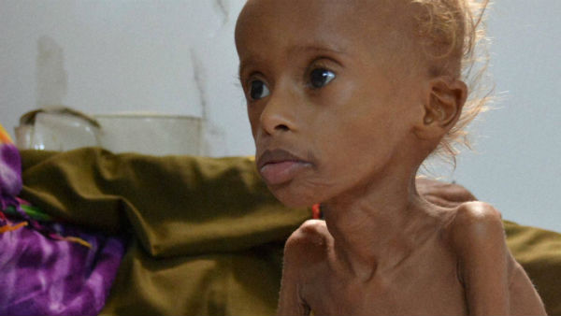
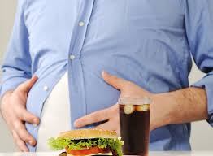
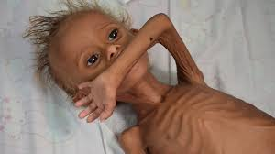
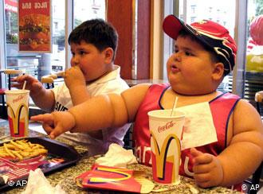
সাধারণ খাবারের বদলে জাঙ্ক ফুড খেলে পুষ্টিহীনতা,অতিরিক্ত ওজন বৃদ্ধি বা মোটা হয়ে যাওয়া ইত্যাদি সমস্যা হতে পারে।

Slide 13
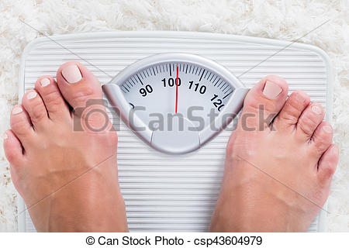
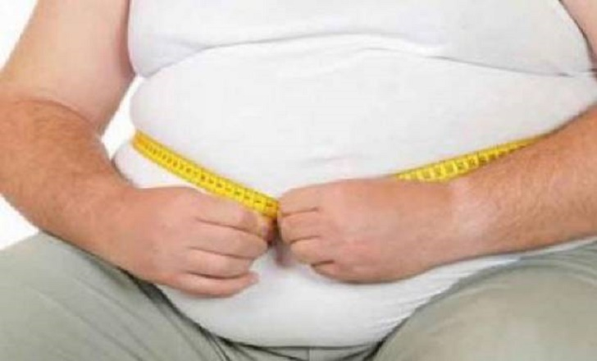
জোড়ায় কাজ
জাঙ্ক ফুড খেলে মানুষের কী ক্ষতি হতে পারে ?
জাঙ্ক ফুড খেলে পুষ্টিহীনতা,অতিরিক্ত ওজন বৃদ্ধি বা মোটা হয়ে যাওয়া ইত্যাদি সমস্যা হতে পারে।

Slide 14
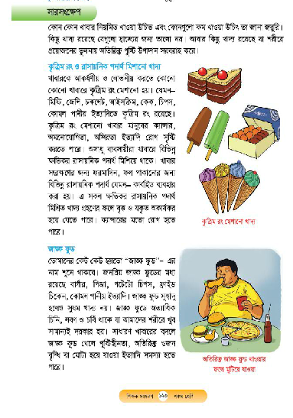
তোমার প্রাথমিক বিজ্ঞান বইয়ের ৪৫ পৃষ্ঠা খুলে মনোযোগ সহকারে পড়।

Slide 15
দলীয় কাজ
১নং দল
জাঙ্ক ফুডে কী কী উপাদান থাকে ?
২নং দল
জাঙ্ক ফুডের ৪ টি উদাহরণ দাও।
৩নং দল
জাঙ্ক ফুড খেলে কী কী রোগ সৃষ্টি হতে পারে ?

Slide 16
মূল্যায়ন
সংক্ষেপে উত্তর লিখ।
১। জাঙ্ক ফুডের ৪ টি উদাহরণ দাও।
২।জাঙ্ক ফুডে মানব দেহের জন্য ক্ষতিকর কী কী উপাদান থাকে?

Slide 17
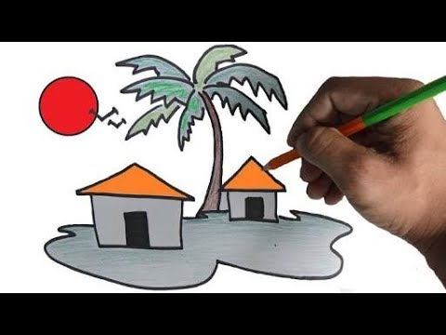
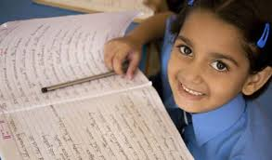
বাড়ির কাজ
জাঙ্ক ফুড খাওয়া কেন আমাদের স্বাস্থ্যের জন্য ক্ষতিকর?

Slide 18
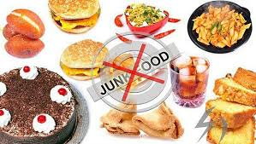
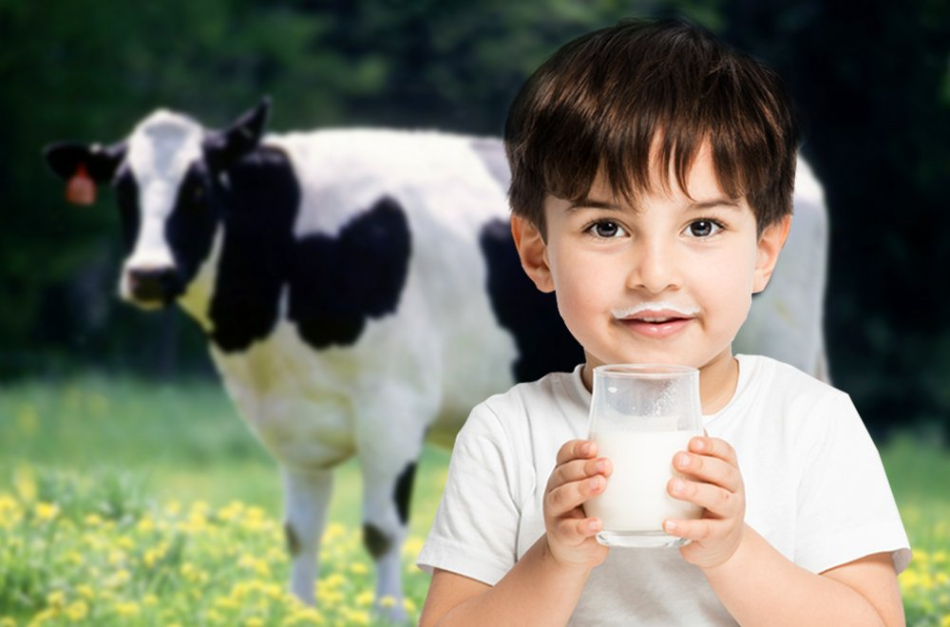
ঘরে তৈরি খাবার খাবো,জাঙ্ক ফুড পরিহার করবো ।
ধন্যবাদ।

